Slide 1
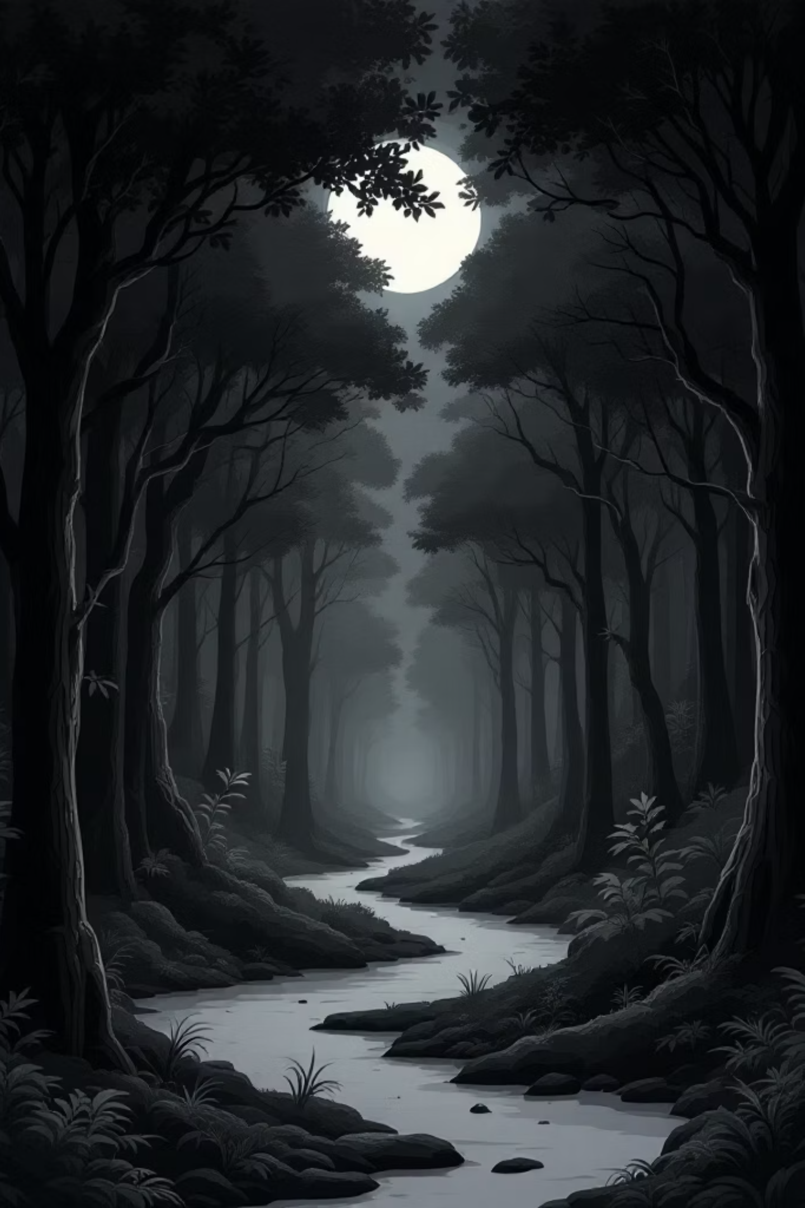


החיפוש אחרי האור
מסע לגילוי הכוחות שלי
מה נביא למסע?
דף 4
טושים צבעוניים
עט/ עפרון
A

Slide 2
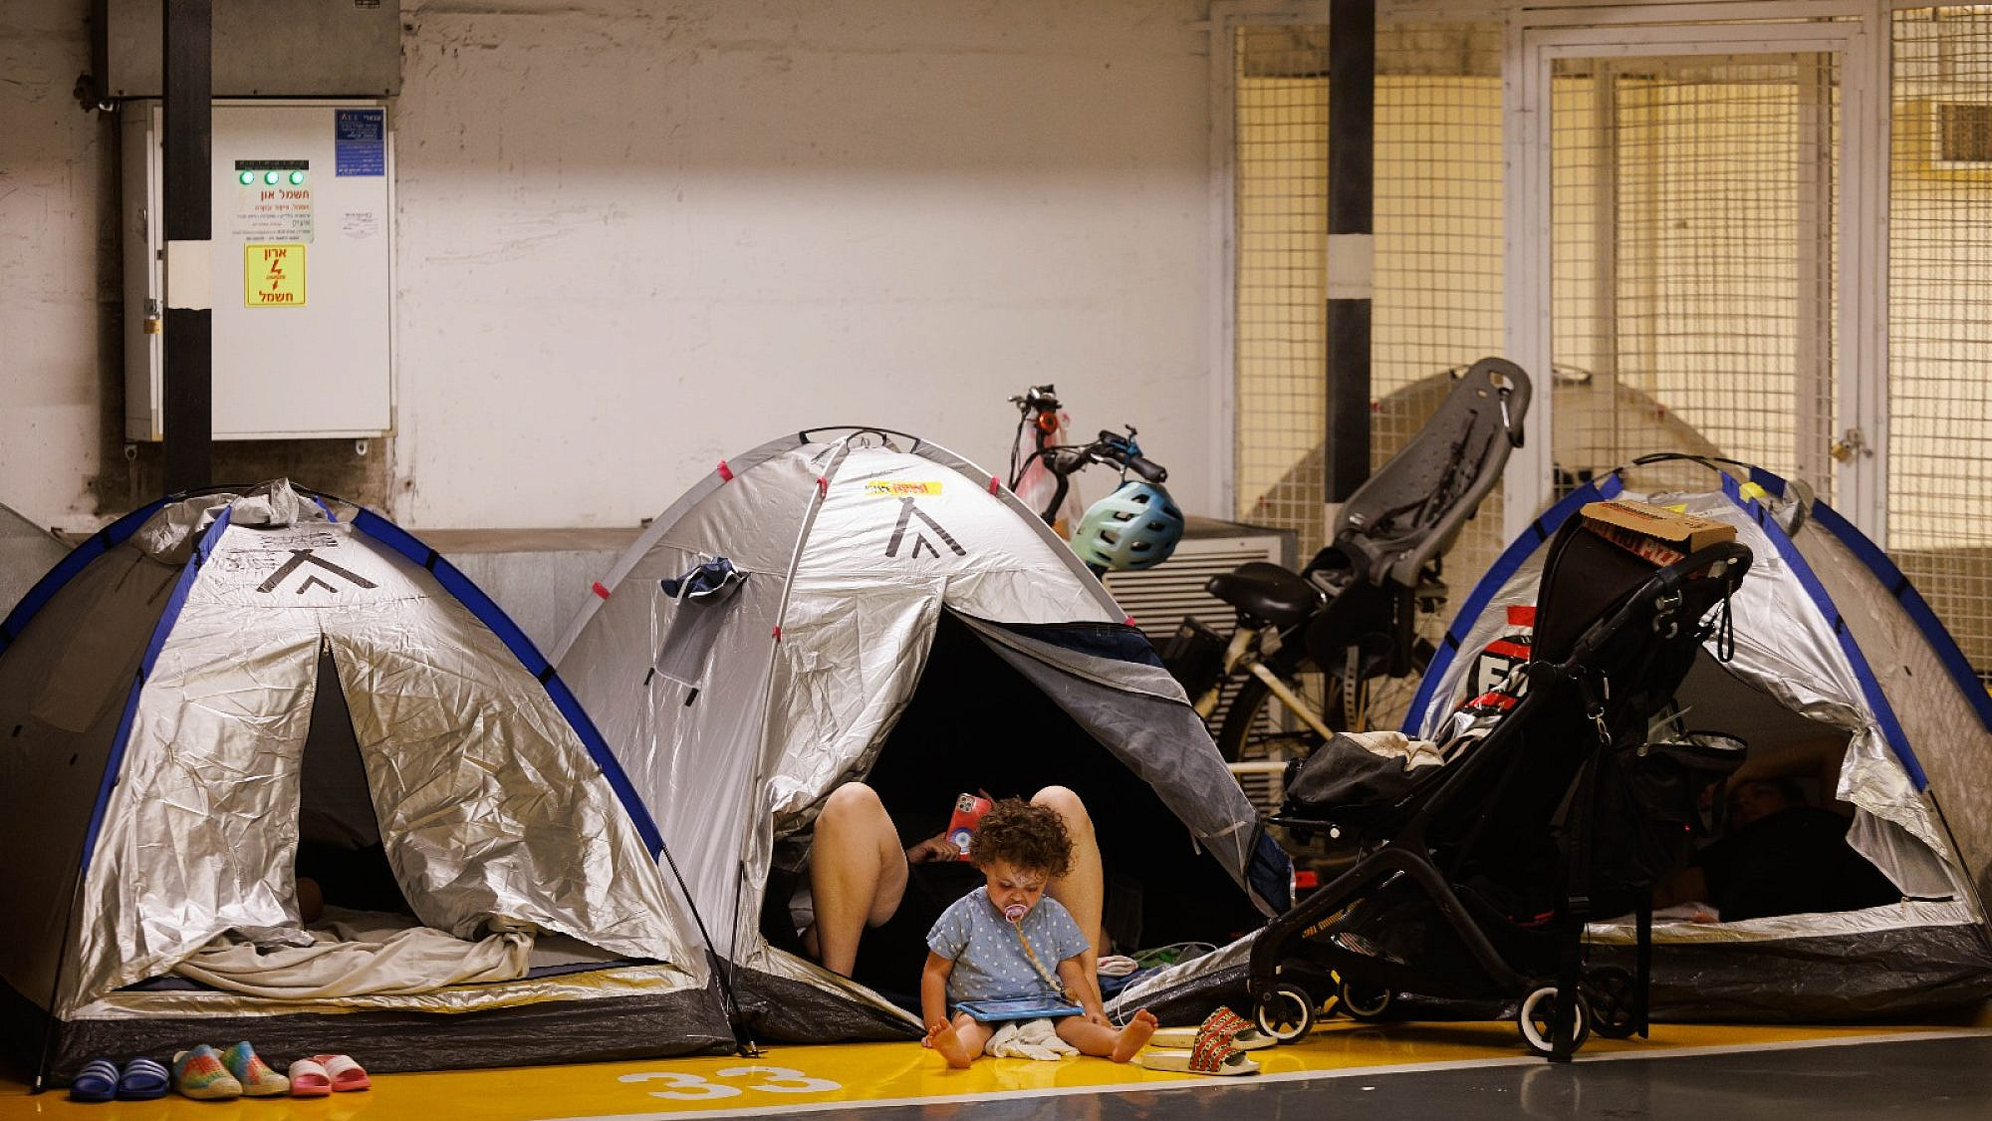

כולנו נמצאים כבר הרבה זמן ב”מצב חירום”...
איך נוכל להתמודד ולהיות חזקים יותר?

Slide 3

חוֹסֶן
אנחנו מזמינות אתכן
לכתוב לנו בצ׳אט
מה לדעתכן זה אומר?

Slide 4
חוֹסֶן
היכולת שלנו להתמודד עם מצבי לחץ ושינויים
ולהתאושש מהם בצורה הכי טובה,
כדי להמשיך ולחיות חיים מלאים ושמחים.

Slide 5
ולא היה אור בעולם
התרווחו בכיסאות, אנחנו מתחילים...
Notes:
‹#›

Slide 6
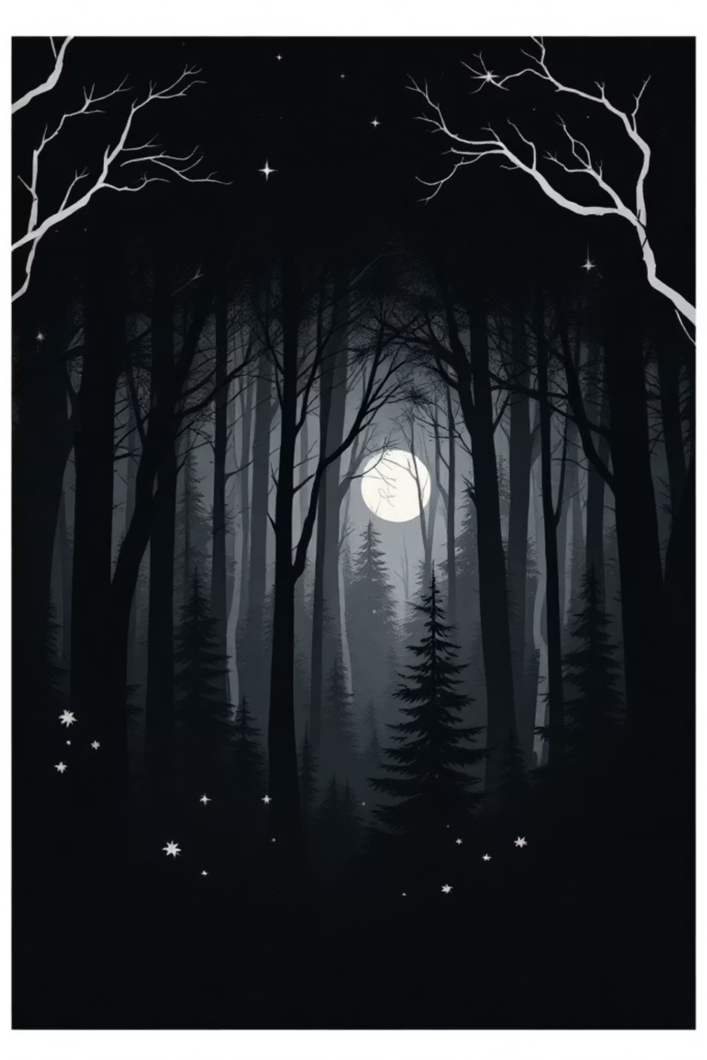

פעם,
לפני שנים רבות,
מעבר להרים הרחוקים ולים הגדול — היה יער.
חיו בו ביחד כל מיני חיות ויצורים משונים.
והיער הזה - היה חשוך כולו.
Notes:
‹#›

Slide 7
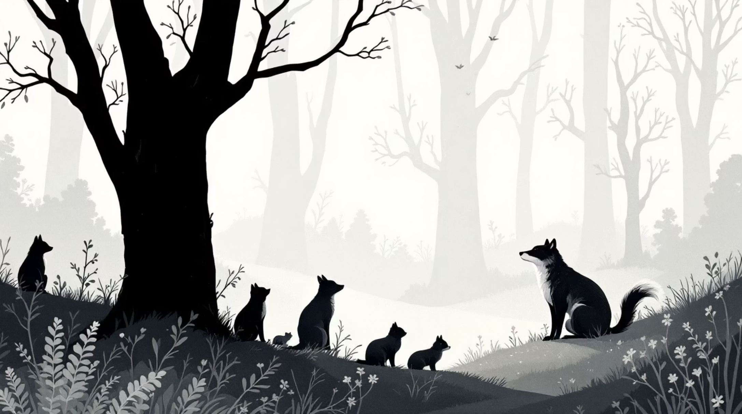
חיות היער היו רגילות לחיות בחושך המוחלט.
שנים רבות עברו עליהן כך.
חיות נולדו ומתו, שיחקו, רצו, עפו - בחושך.
הן היו רגילות לחושך, והסתדרו בתוכו.
עד שיום אחד...
Notes:
‹#›

Slide 8
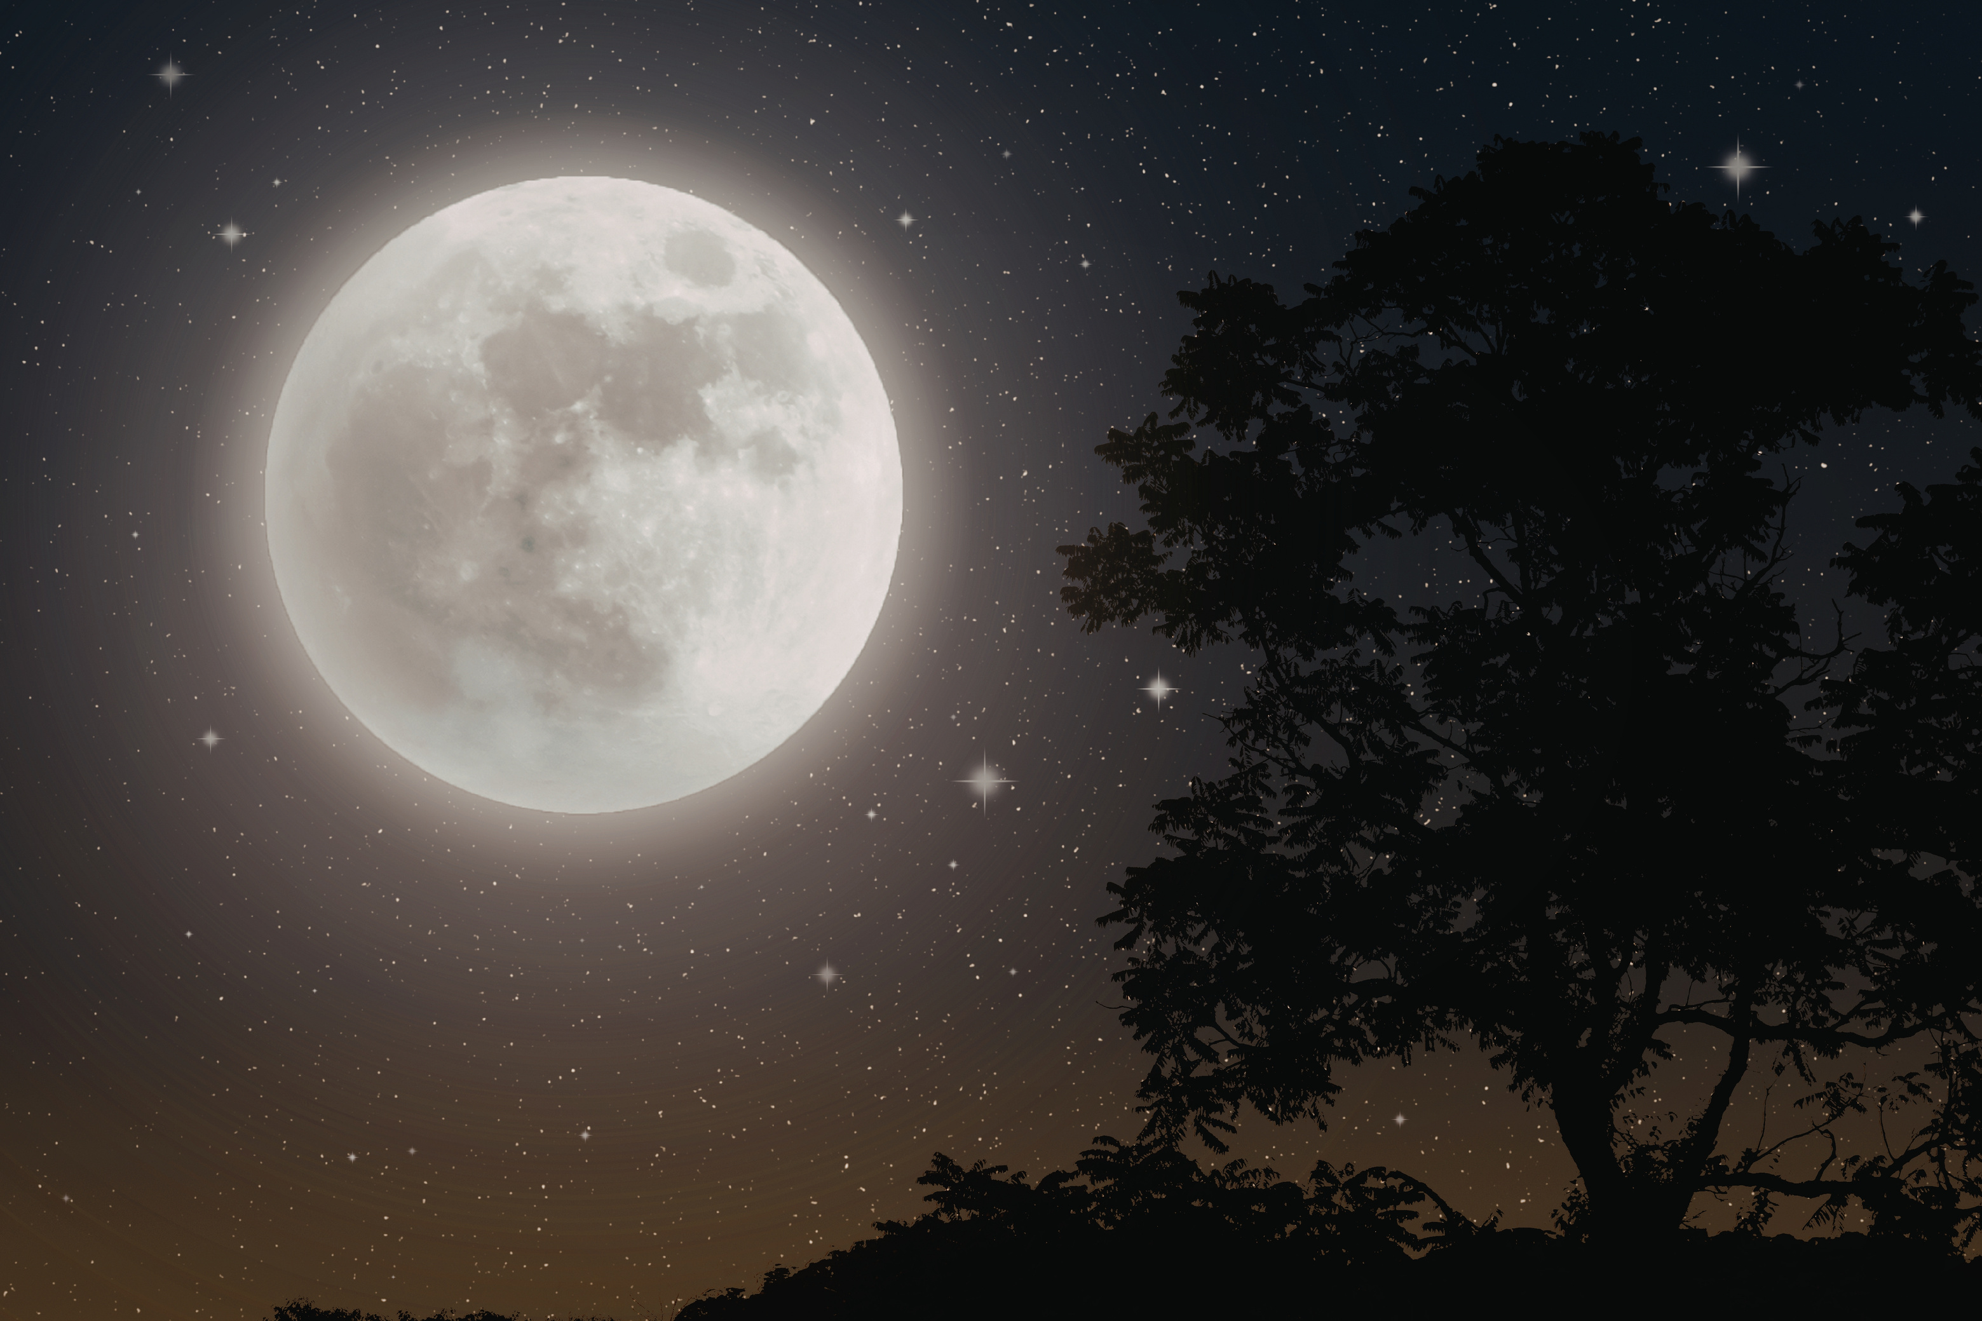
עד שיום אחד פתאום נשמע ביער צליל לא מוכר
אור... אור... אור...
המלך לא הבין מה פשר הצליל.
היועצים הזקנים זכרו ששמעו את הצליל הזה פעם,
אבל איש לא ידע באמת מה הוא אומר.
Notes:
‹#›

Slide 9
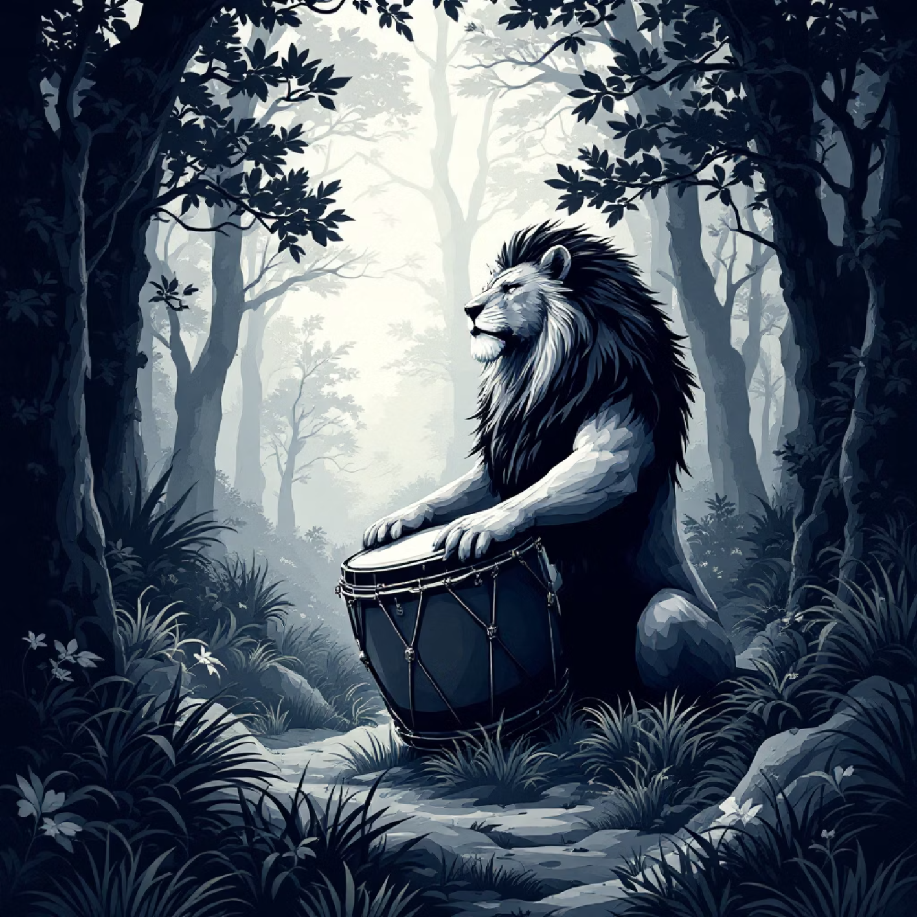

מלך החיות היה סקרן מאוד,
ולא הצליח להירדם.
הוא ביקש להוציא את התוף הגדול
ולזמן את כולם לקרחת היער.
Notes:
‹#›

Slide 10
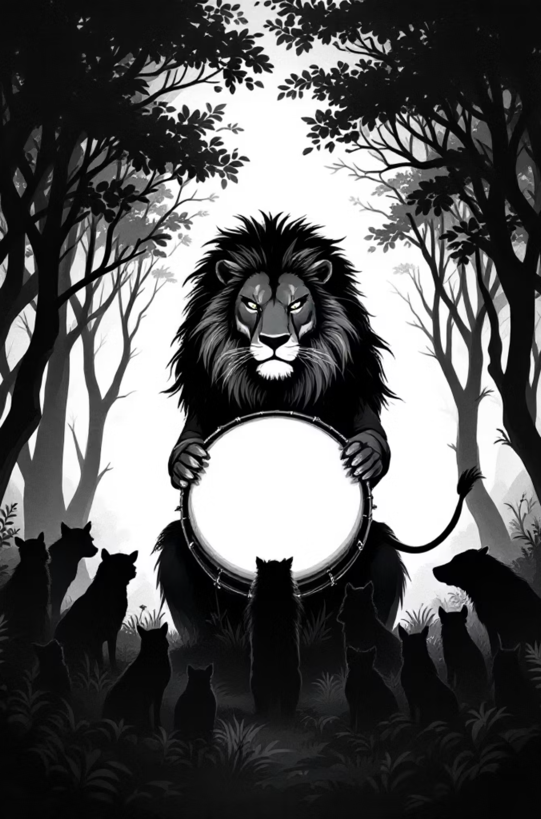
בום.. בום.. בום..
"חיות אהובות שלי!
יש ביער צליל חדש: 'אור'.
אינני יודע מה פשרו.
האם יש ביניכן חיה אמיצה
שתסכים לצאת למסע
ולחפש את האור?"
שקט... אף חיה לא ענתה.
הרי אין מפה ואין רמז.
Notes:
‹#›

Slide 11
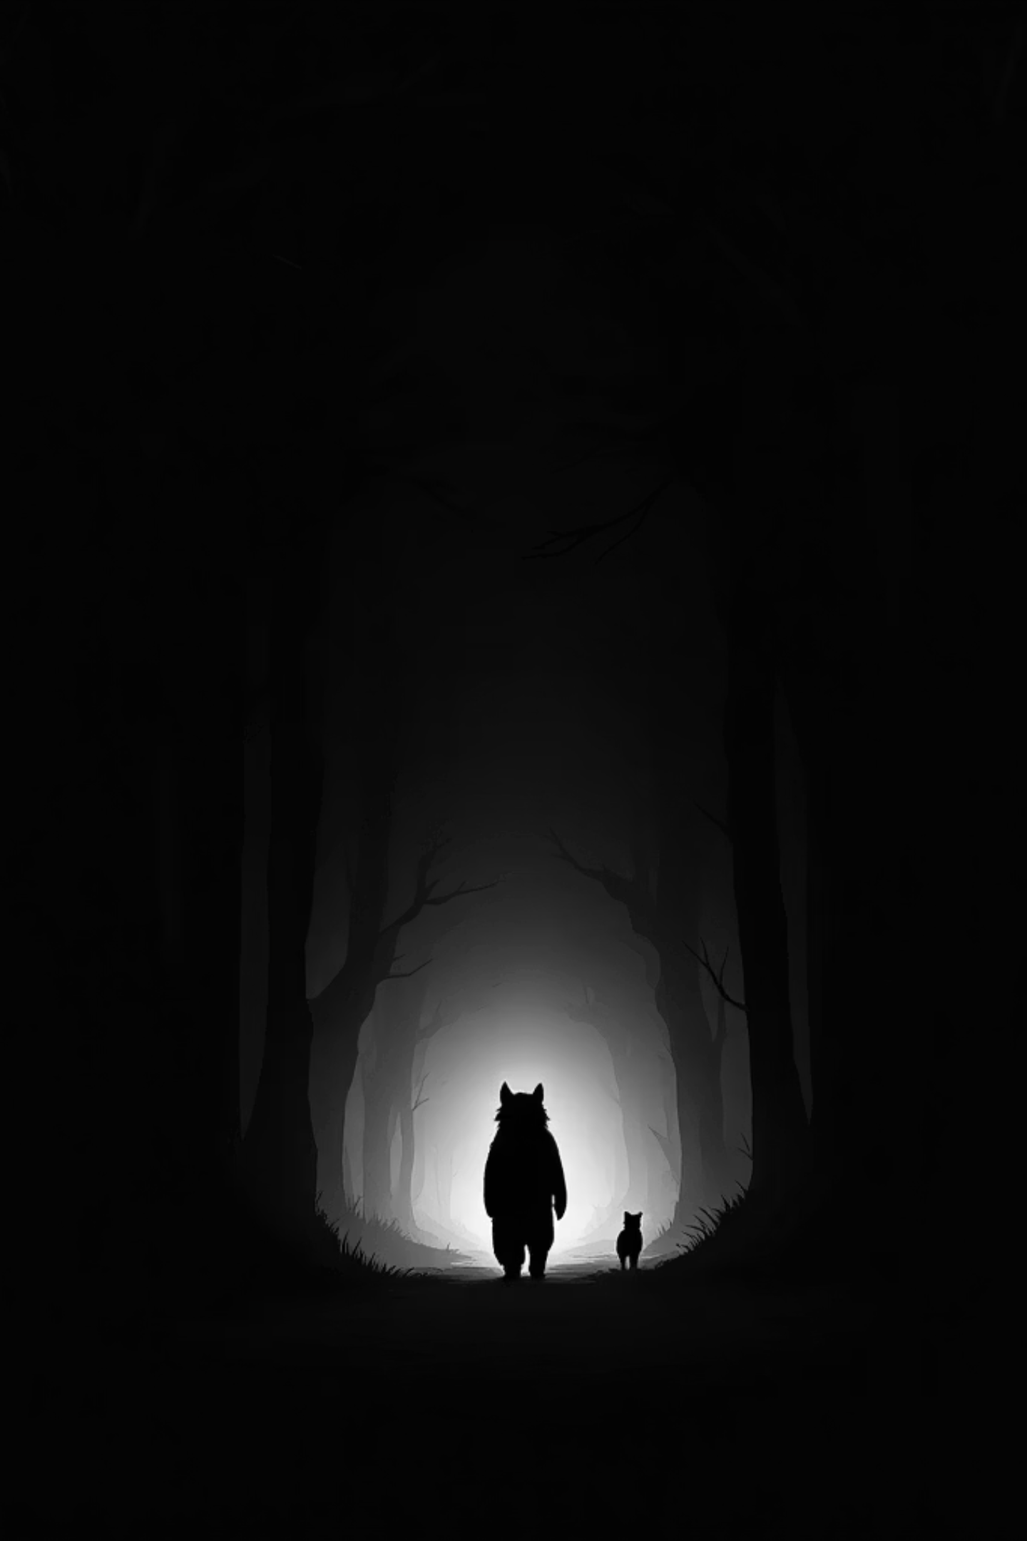
ראשונה יצאה אל החושך אחת החיות הגדולות והחזקות ביער.
חודשים עברו — והיא לא שבה.
חיה עוד יותר גדולה ועוד יותר חזקה החליטה לצאת אל המסע החשוך.
גם היא מעולם לא חזרה.
מה יקרה עכשיו?
המלך כינס את כולם בפעם השלישית.
החיות כולן פחדו.
Notes:
‹#›

Slide 12
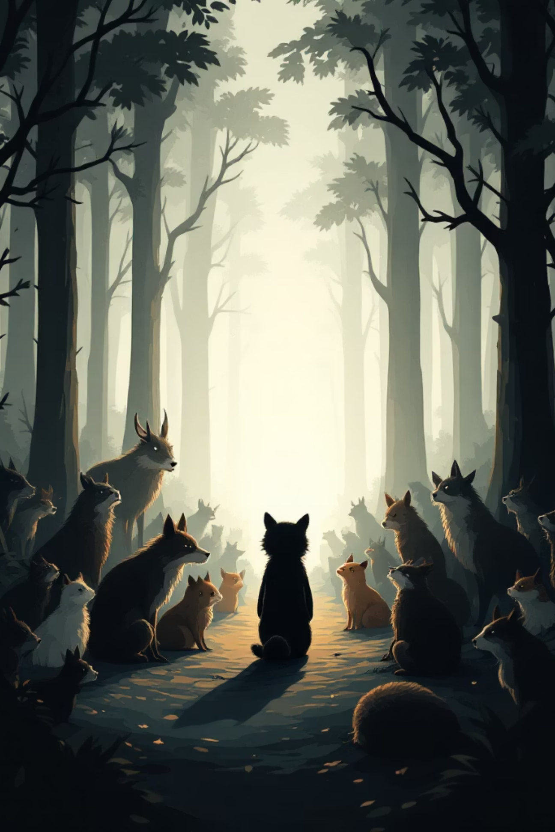
שקט... שקט מוחלט...
"אני אצא לחפש את האור..."
מהשורה האחרונה והרחוקה ביותר
קמה אחת החיות.
לא הכי חזקה, לא הכי גדולה.
חיה ככל החיות.
קמה ואמרה: “אני אצא”.
Notes:
‹#›

Slide 13
אז - מה קורה מכאן?
Notes:
‹#›

Slide 14
כדי לדעת מה ההמשך
בואו נתחלק לחדרים

Slide 15

עכשיו תורכם
הסיפור של החיה השלישית
במסע אל האור תלוי בך!

Slide 16

כדי לדעת את המשך הסיפור ניקח דף ונניח אותו מאוזן

Slide 17
את הדף נחלק לשישה חלקים
עם טוש/ עיפרון

Slide 18
בחלק הראשון
נכתוב/ נצייר את הדמות
מי החיה שלי? איך היא נראית? איזה פרווה יש לה? מה הגודל שלה?
1

Slide 19
בחלק השני
נכתוב/ נצייר את המשימה
מה היתה המשימה של החיה שלי באמת?
2
החיה
שלי

Slide 20
בחלק השלישי
נכתוב/ נצייר את העזרה
מי עזר לחיה שלי להצליח באמת הפעם? חיה? חפץ? קול פנימי? קסם?
3
המשימה שלה
החיה
שלי

Slide 21
בחלק הרביעי
נכתוב/ נצייר את המכשול
איזה קושי החיה שלי פוגשת בחושך? מה המכשול שהיא נתקלת בו?
העזרה שלה
המשימה שלה
החיה
שלי
4

Slide 22
בחלק החמישי
נכתוב/ נצייר את הפתרון
איך החיה מתגברת על המכשול?
העזרה שלה
המשימה שלה
החיה
שלי
5
המכשול שלה

Slide 23
בחלק השישי
נכתוב/ נצייר את הסוף
מה קורה בסוף? האם החיה מוצאת את האור? ומה קרה עם החיות שנעלמו בדרך?
העזרה שלה
המשימה שלה
החיה
שלי
6
הפתרון שלה
המכשול שלה

Slide 24
הסיפור שלנו
ניתן עוד כמה דקות לציור/ כתיבה למי שלא הספיק/ה
העזרה שלה
המשימה שלה
החיה
שלי
הפתרון שלה
המכשול שלה
הסוף

Slide 25


סיימנו את הסיפור!
כל הכבוד
עכשיו נשמח אם מישהו/י רוצה לספר לנו את הסיפור שלו/ה

Slide 26
בואו נגלה את הכוחות שיש לנו
בסיפור שכתבתם/ציירתם
שעוזרים לנו לשמור על -
חוֹסֶן

Slide 27
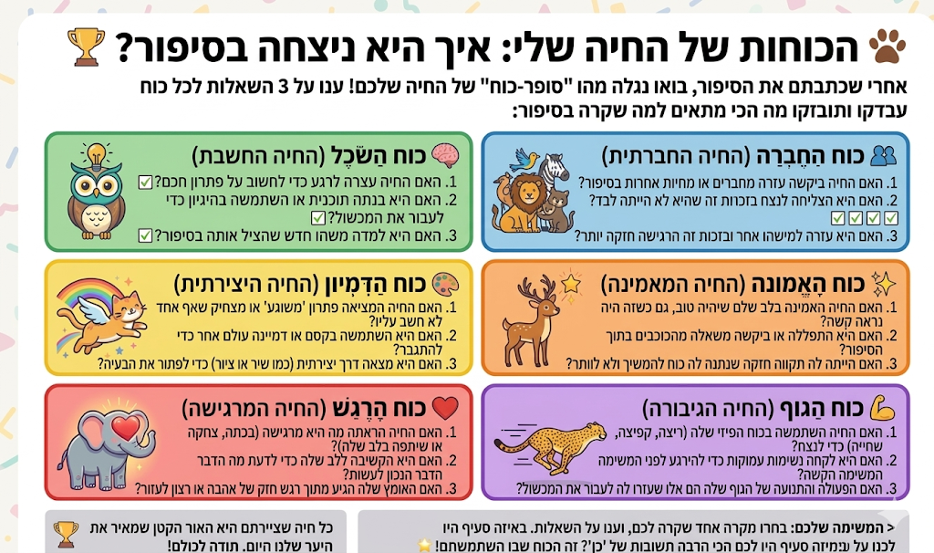

Slide 31
לסיום, כמו החיה שסיפרנו עליה ומצאה את האור
בעזרת הכוחות המיוחדים שלה
אנחנו מזמינות אתכם/ן לחשוב על הכוח שעוזר לך

